Slide 1


Amazon Web Services (ioT)
Sistemas distribuidos
Sofía Corral Caballero
Javier Muñoz Fernández

Slide 2


ÍNDICE
Introducción
Funcionalidad
Servicios
Ventajas
Inconvenientes
Costos
Datos curiosos
Conclusión

Slide 3


¿Qué es Amazon Web Services? ¿Qué es el internet de las cosas?
INTRODUCCIÓN
Amazon Web Services (AWS) es una plataforma en la nube
Sistema de dispositivos de computación interrelacionados

Slide 4

FUNCIONALIDAD
Múltiples características
Cloud computing
Cómputo y almacenamiento de datos
Inteligencia artificial
Aprendizaje automático
IoT
Sofisticada infraestructura
Uso de varios tipos de computación
Perfecto manejo de datos y extracción de información
Centros de datos y clusters únicos
Adaptados al cliente
Seguros
Accesibles a todo el mundo

Slide 5
SERVICIOS
Computación
Servicios para dispositivos móviles
Almacenamiento
Realidad aumentada y realidad virtual
Bases de datos
Integración de aplicaciones
Migración y transferencia
Integración con clientes
Conexión en red y entrega de contenido
Aplicaciones empresariales
Herramientas para desarrolladores
Informática para usuarios finales
Administración y gobernanza
Internet de las cosas
Servicios multimedia
Desarrollo de videojuegos
Seguridad, identidad y conformidad
Cadena de bloques
Análisis
Robótica
Aprendizaje automático

Slide 6
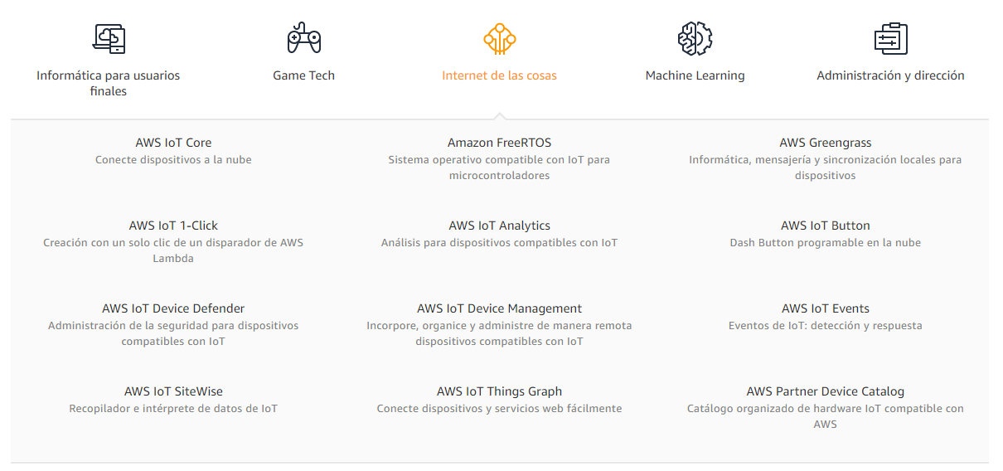
SERVICIOS
Software del dispositivo
Servicios de control y conectividad
Servicios de análisis

Slide 7





VENTAJAS
Reducción de costes
Seguridad
Estabilidad
Mantenimiento y actualización
Disminuir gastos del servicio
No necesita ningún programa para su uso
Más seguridad que la de una empresa más pequeña
Compuesta por más de un servidor
El cliente no debe mantener ni actualizar los servicios
Es un servicio que Amazon usa, con ayuda del resto de clientes

Slide 8



INCONVENIENTES
Seguridad de los datos
Amplia inversión
Mantenimiento y actualizaciones
Hay empresas que manejas datos privados y prefieren usar una nube propia para esos datos
Para la creación de Amazon Web Services, ha sido necesario una gran inversión previa
La propia empresa es la encargada del mantenimiento y actualización de los servicios que ofrecen

Slide 9
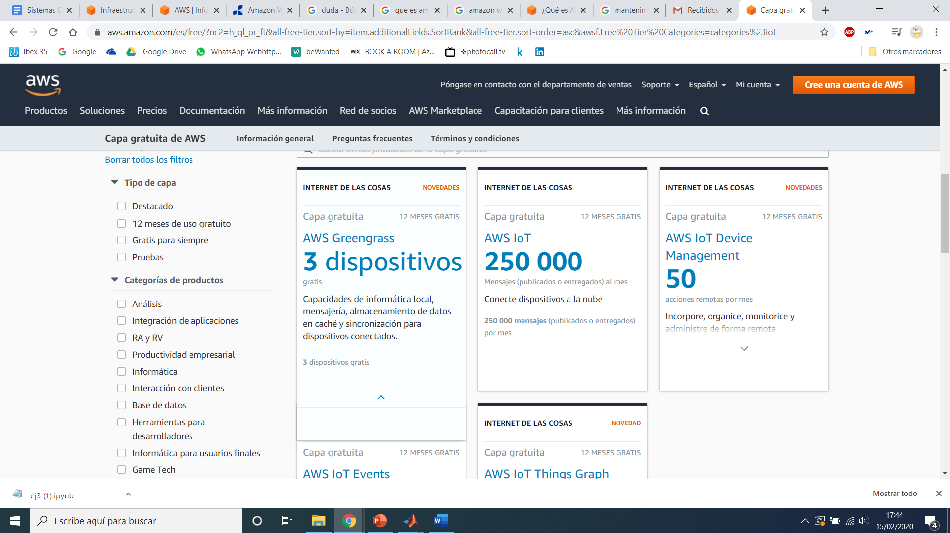
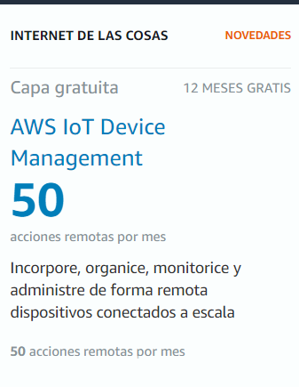
COSTOS
Capa gratuita de AWS
Conexión de dispositivos
Mensajes publicados o entregados
Realización de acciones

Slide 10
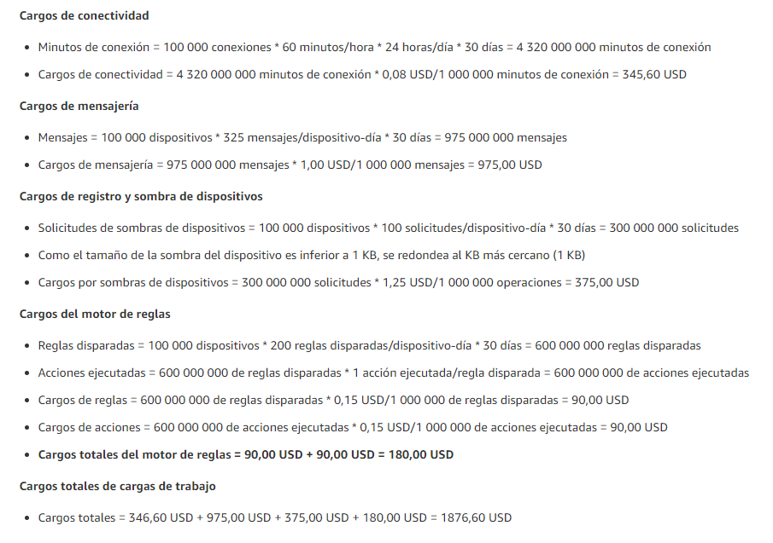
COSTOS

Slide 11
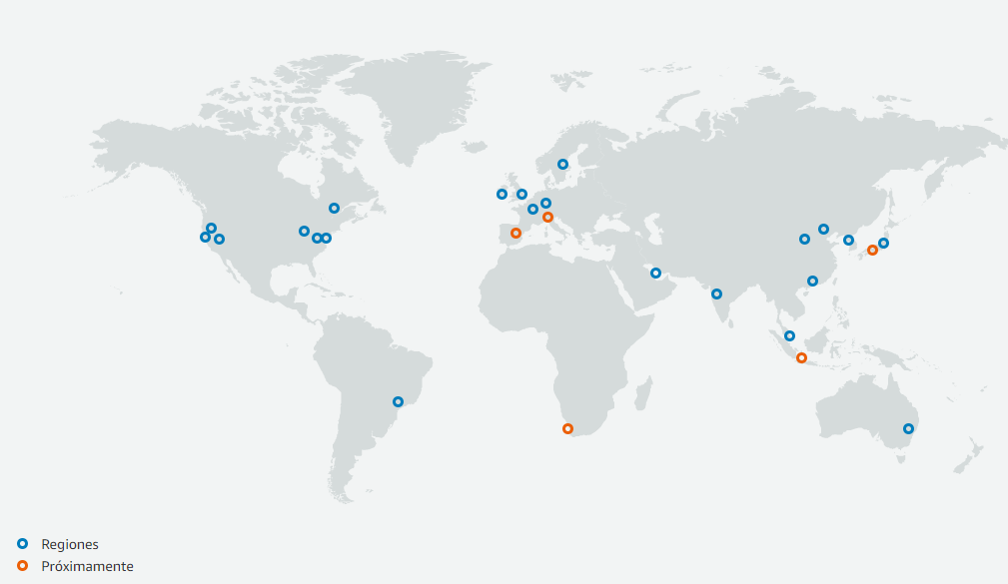
DATOS CURIOSOS

Slide 12
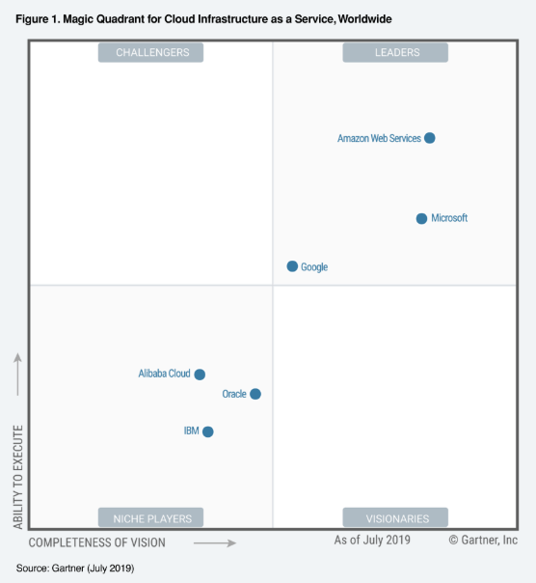
DATOS CURIOSOS

Slide 13








CONCLUSIÓN
Ampliación de conocimientos
Evolución tecnológica
Revolución empresarial
Vida laboral

Slide 14



Gracias
Sofía Corral Caballero
Javier Muñoz Fernández

